Slide 1
JRPG
Павел Герман
Дементьев Андрей

Slide 2
Что это?
Традиционной для JRPG является двухуровневая система передвижения по миру. Основным уровнем является так называемая «карта мира». Он представляет собой обширную карту страны, континента или планеты со схематически обозначенными локациями — городами, замками, пещерами и прочим. По «карте мира» передвигается столь же символически изображённая группа героев. Если герой подходит по «карте мира» к локации, действие смещается на другой уровень — в собственно локацию, где масштабы обстановки уже соответствуют реальным. В некоторых играх по карте мира нельзя свободно передвигаться — можно лишь выбирать нужную локацию из доступного списка; или же карта мира отсутствует, а все локации прямо связаны друг с другом.

Slide 3
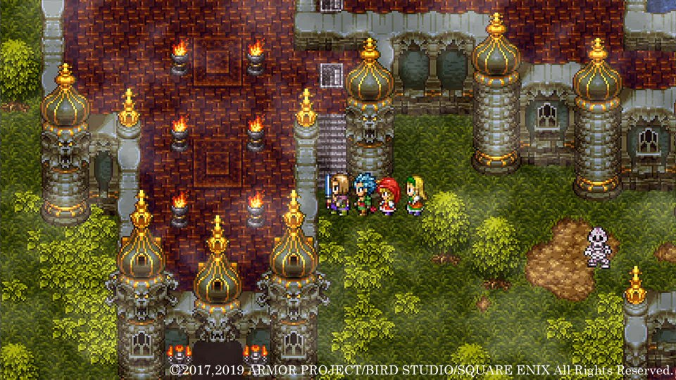
Что мы хотели сделать?
Убрать карту мира, так как считаем ее ненужной и сделали перемещение по порталам.
Сделать типичную для jrpg боевку.
Сделать прокачку.

Slide 4
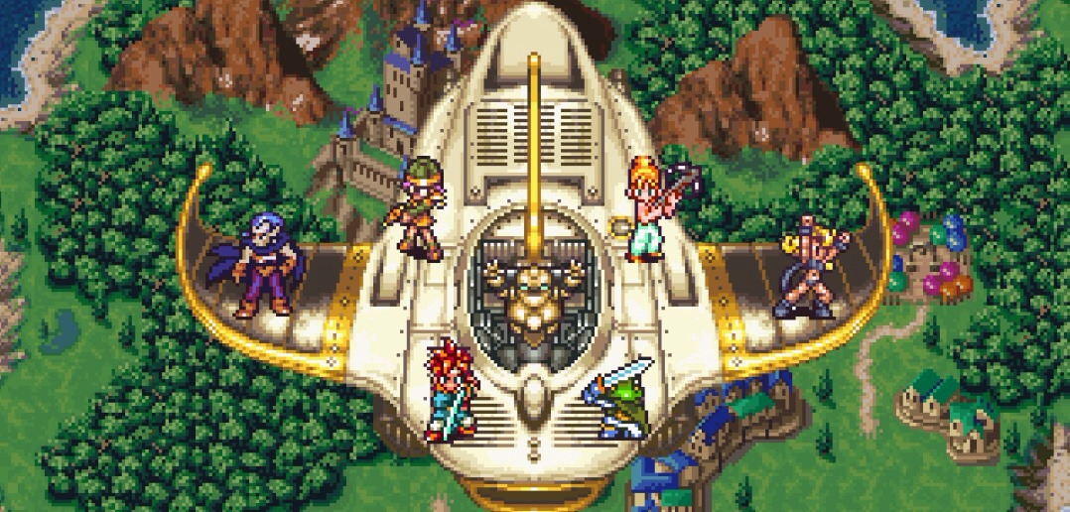
Как мы это делали?
Были созданы классы для: кнопки, персонажа, стен, врагов, порталов и камеры.
Были использованы библиотеки pygame и sqlite3.

Slide 5
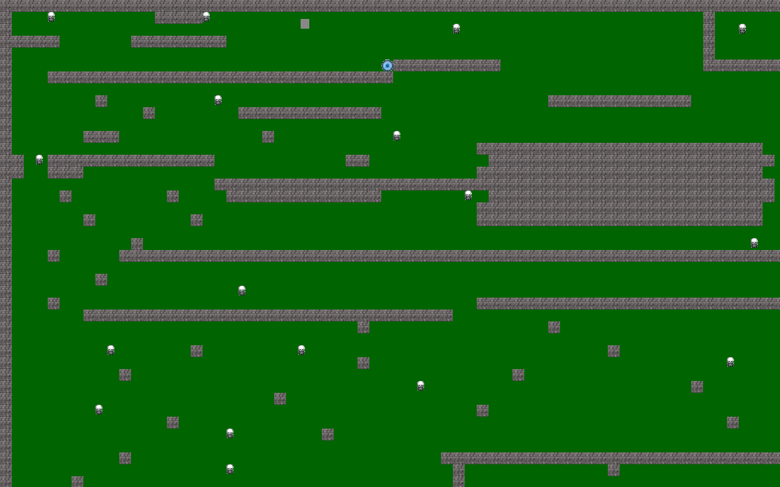
Что мы сделали?
Перемещение героя с порталами мы сделали.
Боевка сделана.
Прокачка сделана.

Slide 6
Итог
Хоть все механики сделаны на базовом уровне, хотелось бы их усложнить.
Также можно улучшить графическую составляющую.

